Slide 1
Krótko o DAB+ w Europie i na świecie
Konferencja prasowa KRRiT
Warszawa, 17 maja 2019

Slide 2
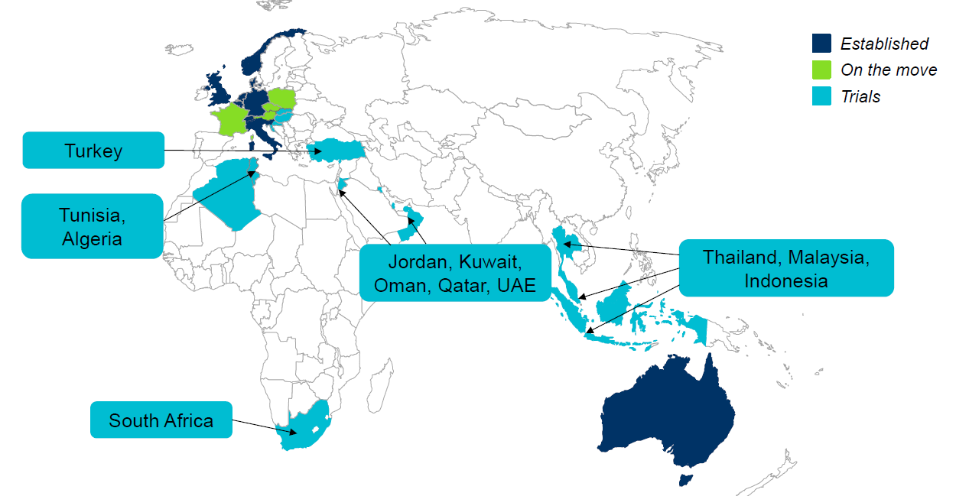
Radiofonia DAB/DAB+ na świecie
Rynki utrwalone
Rynki rozwijające się
Emisje eskperyment.

Slide 3
Radiofonia DAB/DAB+ w Europie
Kraje z emisją regularną DAB/DAB+ | Austria, Belgia, Czechy, Dania, Francja, Gibraltar, Hiszpania, Holandia, Irlandia, Malta, Monako, Norwegia, Polska, Słowenia, Szwajcaria, Szwecja, Watykan, Wielka Brytania
Testy lub przygotowanie regulacji | Bułgaria, Chorwacja, Estonia, Grecja, Rumunia, Serbia, Słowacja, Turcja, Ukraina, Węgry.
Kraje zainte-resowane lub planujące DAB+ | Białoruś, Federacja Rosyjska, Litwa, Łotwa, Serbia

Slide 4
Przegląd DAB/DAB+ w Europie [1]
Norwegia
11.01.2017
Wyłączono analogowe programy ogólnokrajowe i duże lokalne.
Małe stacje lokalne – prawo nadawania do końca 2021 r.
Raport na zlecenie WorldDAB „Norway – one year after”- 03 - 2019
Popularność DAB+ stale rośnie.
Począwszy od 1.01 2020
Najpóźniej do 31.12.2024
Szwajcaria
Ostateczna decyzja o harmonogramie wyłączania w końcu sierpnia br.
Wybrano firmę, która poprowadzi kompleksową kampanię promo.
DAB+ jest intensywnie rozwijany równolegle do implementacji sieci 5G.

Slide 5
Przegląd DAB/DAB+ w Europie [2]
Dania
31.12.2021
Dwa mux’y ogólnokrajowe, publiczny i komercyjny,
model operatorski.
Pełne przejście z DAB na DAB+ 1.10.2017
Słowenia
22.02.2022
Jeden mux publiczno-komercyjny – 14 programów,
Pokrycie kraju 78%, pokrycie dróg 89%

Slide 6
Przegląd DAB/DAB+ w Europie [3]
Jeszcze nieplanowane, ale są naciski z rynku, by zrobić to jak najszybciej.
Niemcy
Intensywna kampania promocyjno-marketingowa
Silne zaangażowanie ze strony rządu federalnego
Bawaria – testowe uruchomienie sieci 5G – próby możliwości i warunków emisji radiowej.
Jeszcze nieplanowane, kryteria spełnione: pokrycie 99,0% słuchalność cyfrowa 52,7%, w tym 38,3% DAB, 9,4% IP
Wielka Brytania
Rząd brytyjski dokona przeglądu sytuacji, oczekiwane jest ogłoszenie planowanego terminu wyłączenia emisji analogowej
Koncentracja mediów - Bauer Media skupuje grupy stacji lokalnych.

Slide 7
Przegląd DAB/DAB+ w Europie [4]
Znaczne przyśpieszenie planów implementacji.
Radiofonia regionalna – „węzły i łuki”
DAB+ w 26 regionach do końca 2020 roku.
Francja
CSA rozstrzygnęło konkurs na 2 mux’y ogólnokrajowe: 6 programów publicznych i 18 komercyjnych. Organizacja mux’ów w 2Q
Włochy
Nadawca publiczny RAI i operatorzy komercyjni rozbudowują sieci DAB+
Regulator rozpoczął aktualizacje planów DTT i DAB+ dla stacji lokalnych.
Nadawca publiczny RAI przygotowuje plany inwestycyjne DAB+.

Slide 8
Przegląd DAB/DAB+ w Europie [5]
Czechy
Jeden mux PBS – 14 programów, 80% ludności, 61% dróg.
Koncesje analogowe wygasają w 2025 r
Po mux’ie regionalnym w Wiedniu spodziewane (28 maja) uruchomienie multipleksu krajowego – 9 programów. Będzie dostępny do odbioru w Niemczech
Austria
Cześć flamandzka i walońska podpisały w 2018 memorandum of understanding w zakresie wykorzystania częstotliwości i budowy sieci
Belgia
Jeden z najwyższych w Europie wskaźnik poziomu świadomości DAB+ (prawie 70%), intensywna kampania informacyjno- promocyjna w radio i TV od 2015 roku, raz do roku Tydzień radia cyfrowego
Holandia

Slide 9
Radio DAB+ w samochodzie
Słuchalność radia w samochodzie 30% - 40% łącznego czasu słuchania radia
Główne problemy;
Pokrycie dróg sygnałem DAB+
Wyposażenie w odbiorniki
Prace grupy samochodowej WorldDAB
Wygląd i funkcje deski rozdzielczej
Wymagania dla urządzeń odbiorczych
Warunki, odbioru, anteny zakłócenia

Slide 10
Regulacje unijne dotyczące DAB
Europejski Kodeks Komunikacji Elektronicznej (EECC) – art. 113, p 1)
Państwa członkowskie zapewniają interoperacyjność samochodowych odbiorników radiowych oraz konsumenckiego sprzętu telewizji cyfrowej zgodnie z załącznikiem XI (FM, DAB, IP).
Dotyczy wszystkich krajów UE, bez względu na stopień zaawansowania rozwoju DAB+
Wszystkie rodzaje radiowych urządzeń odbiorczych od czerwca 2020
Domowe i samochodowe odbiorniki radiowe od 1 stycznia 2020

Slide 11
Działania wspierające EBU
Rekomendacja R138 z 2013 r., Rozwój radia cyfrowego w Europie
Aktualizacja 2017 wskazuje wyraźnie na DAB+, jako standard najbardziej rozpowszechniony.
Liczne opracowania o charakterze stanowisk, informacji, poradników:
Cyfrowe radio hybrydowe,
Wykorzystanie pasma III VHF
Przewodnik po planowania sieci DAB
Parametry planistyczne DAB
4G&5G dla technik rozsiewczych
i inne
Cost-benefit analysis of FM, DAB, DAB+ and broadband for radio broadcasters and listeners

Slide 12
Warunki sukcesu wg EBU
Decyzje polityczne i dobre prawo
Zasięg
Oferta
Odbiorniki
Auto moto
Komu nikacja
Współpraca

Slide 13
Programy ogólnokrajowe w DAB
Wielka Brytania
Włochy
Holandia
Norwegia
Niemcy

Slide 14
Radio na czasie jest wieloplatformowe

Slide 15
Dziękuję za uwagę
krystyna.kuhn@krrit.gov.pl

